Slide 1
CHAPTER 05 함수
함채원 • 홍영진

Slide 2
학습개요
기본 개념
  관계의 특수한 형태인 함수의 개념을 파악한다
함수의 성질
  단사함수, 전사함수, 전단사함수를 통하여 함수의 성질을 이해한다
합성함수
  두 가지 이상의 함수로 합성함수를 만들어본다
여러 가지 함수
  항등함수, 역함수, 상수함수, 특성함수, 바닥함수, 천정함수 등을 살펴본다

Slide 3
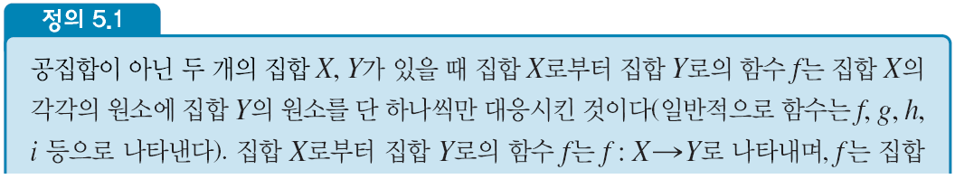
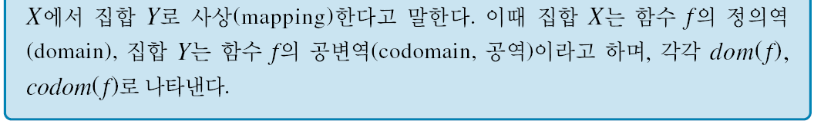
Section 01 기본 개념 (1)
함수(function)
  한 집합에 있는 각각의 모든 원소가 다른 집합의 원소에 한 번씩만 대응되는 관계

Slide 4
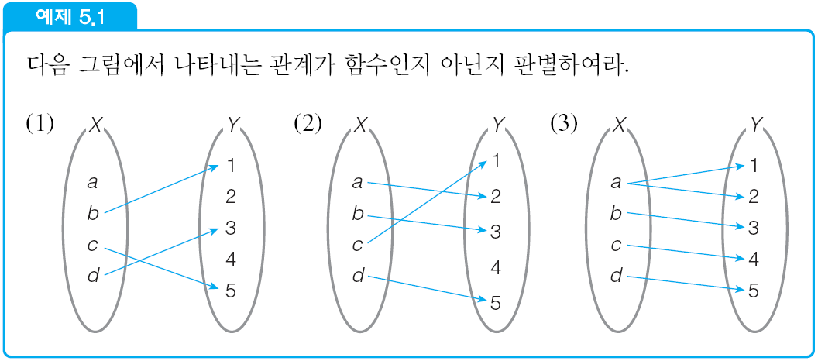

Section 01 기본 개념 (2)

Slide 5
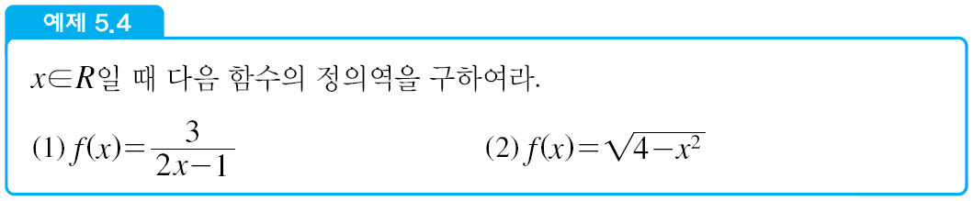
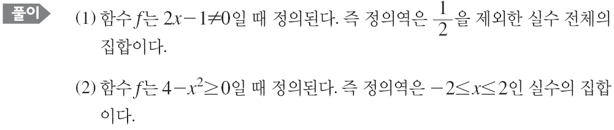
Section 01 기본 개념 (3)

Slide 6
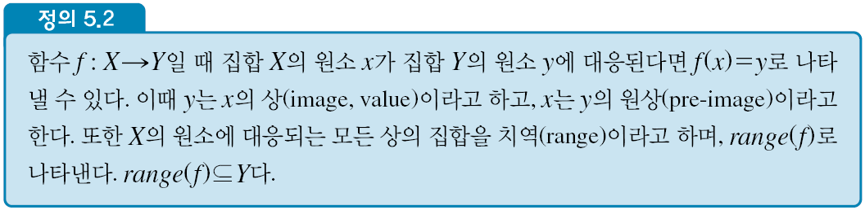
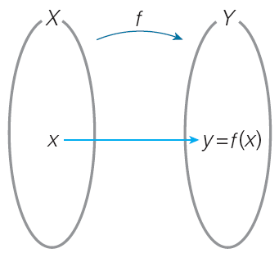
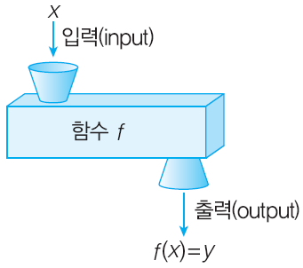

Section 01 기본 개념 (4)

Slide 7
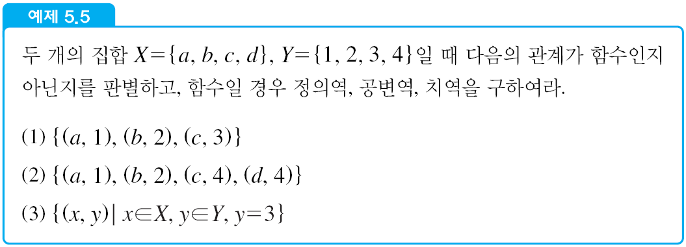
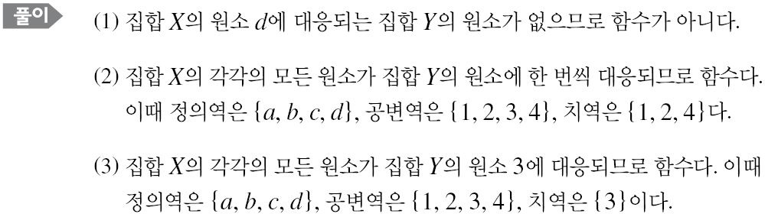
Section 01 기본 개념 (5)

Slide 8
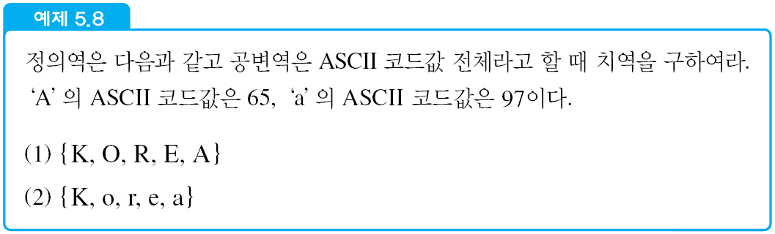
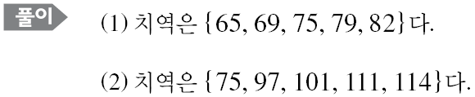
Section 01 기본 개념 (6)

Slide 9
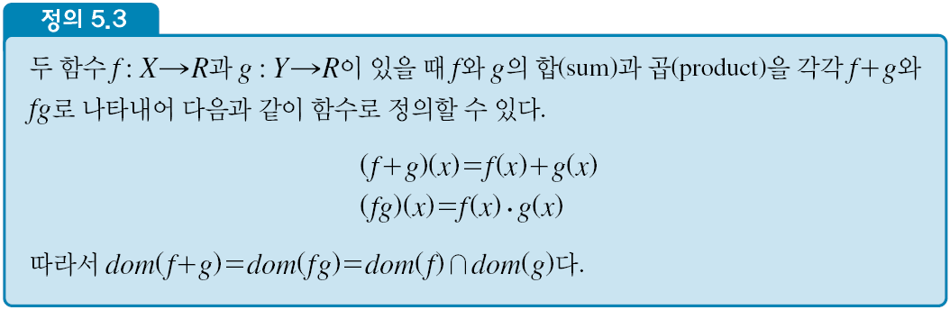
Section 01 기본 개념 (7)

Slide 10
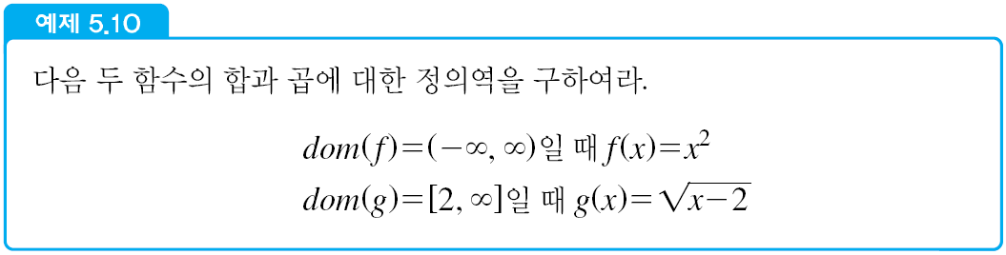
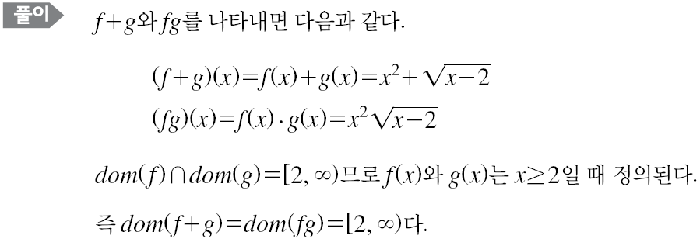
Section 01 기본 개념 (8)

Slide 11
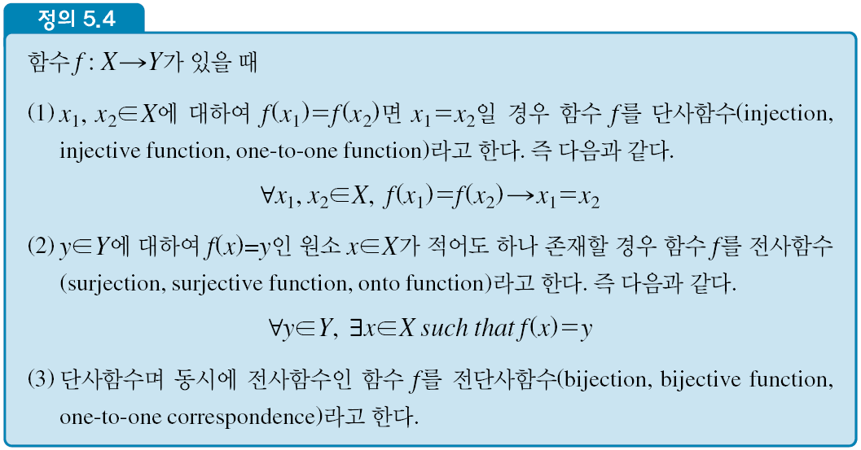
Section 02 함수의 성질 (1)

Slide 12
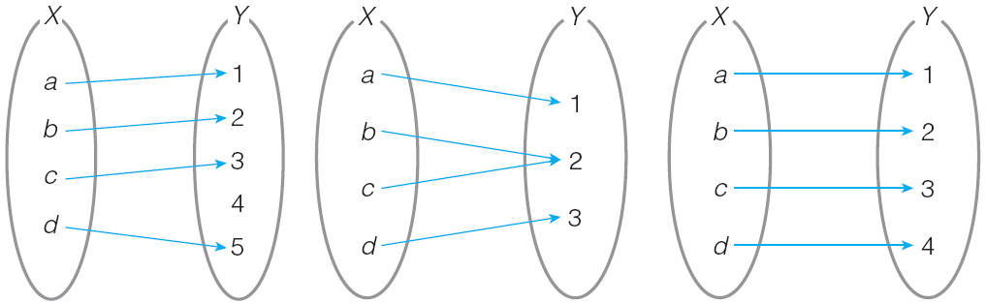
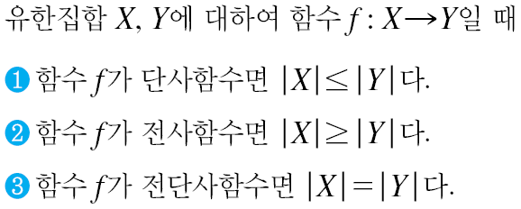
Section 02 함수의 성질 (2)
단사함수 / 전사함수 / 전단사함수

Slide 13
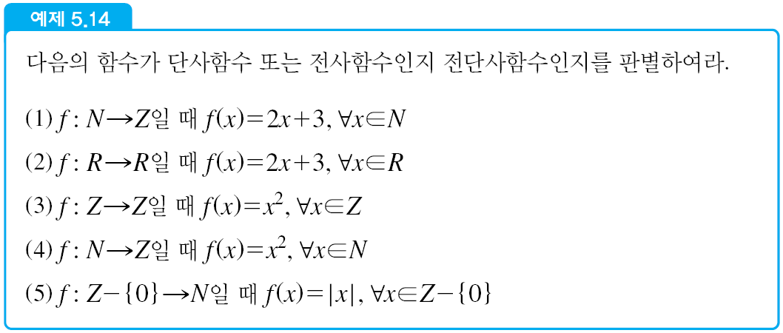

Section 02 함수의 성질 (3)

Slide 14
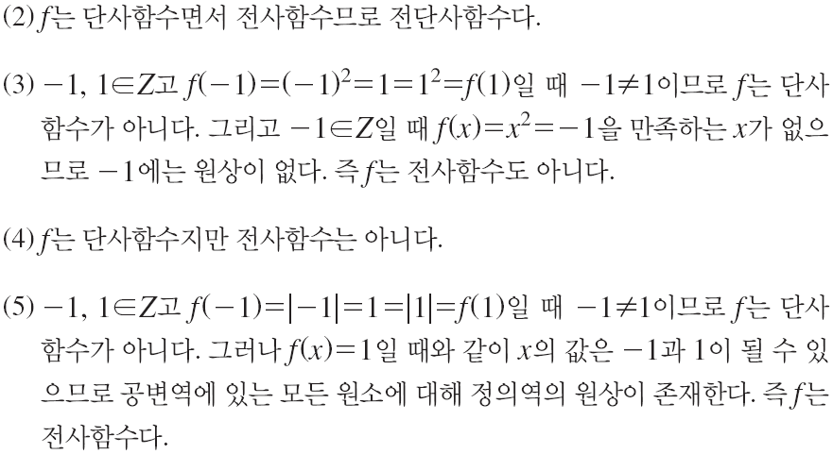
Section 02 함수의 성질 (4)

Slide 15
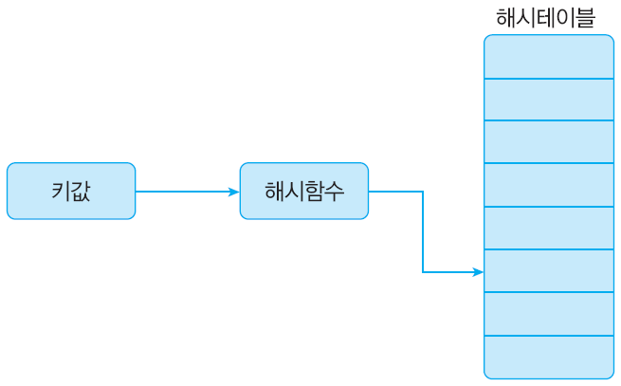
Section 02 함수의 성질 (5)
해시함수(hash function)
  해시테이블(hash table)에서 키값을 주소로 변환하는 데 사용되는 함수
  데이터베이스 저장이나 검색에 사용
  해싱(hashing)

Slide 16
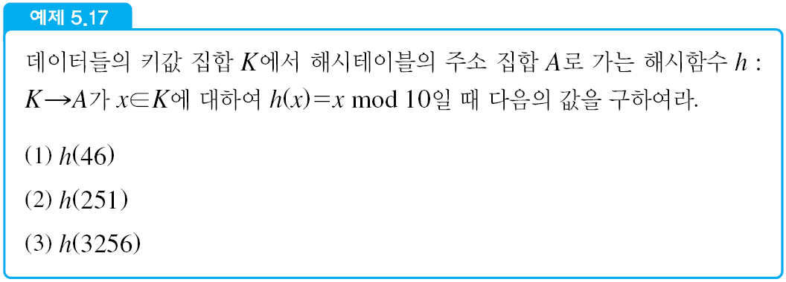
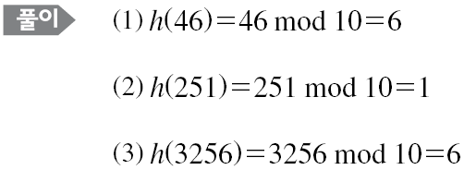
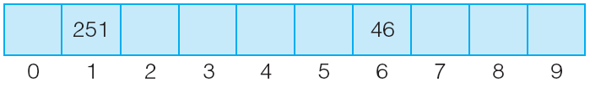
Section 02 함수의 성질 (6)

Slide 17
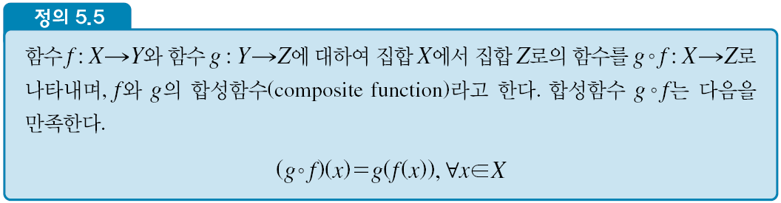
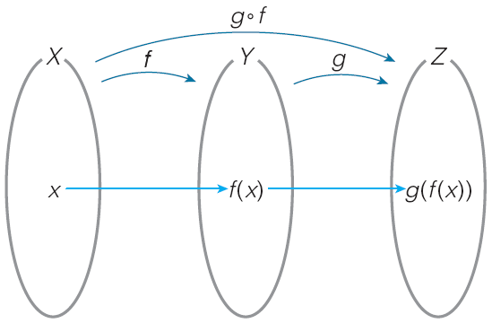
Section 03 합성함수 (1)

Slide 18
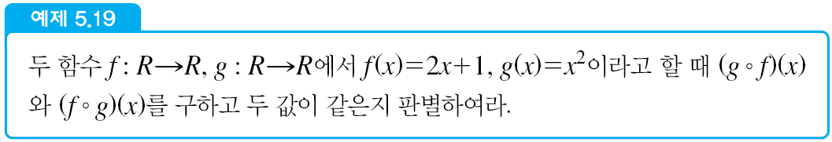
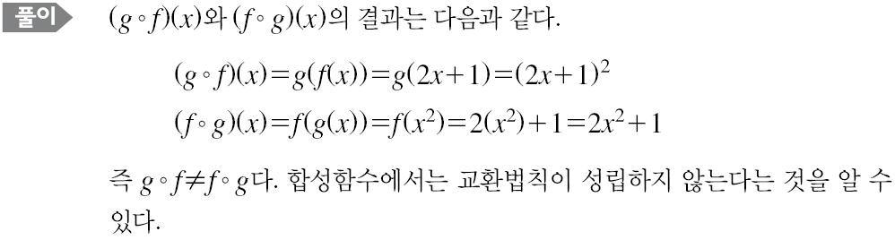
Section 03 합성함수 (2)

Slide 19
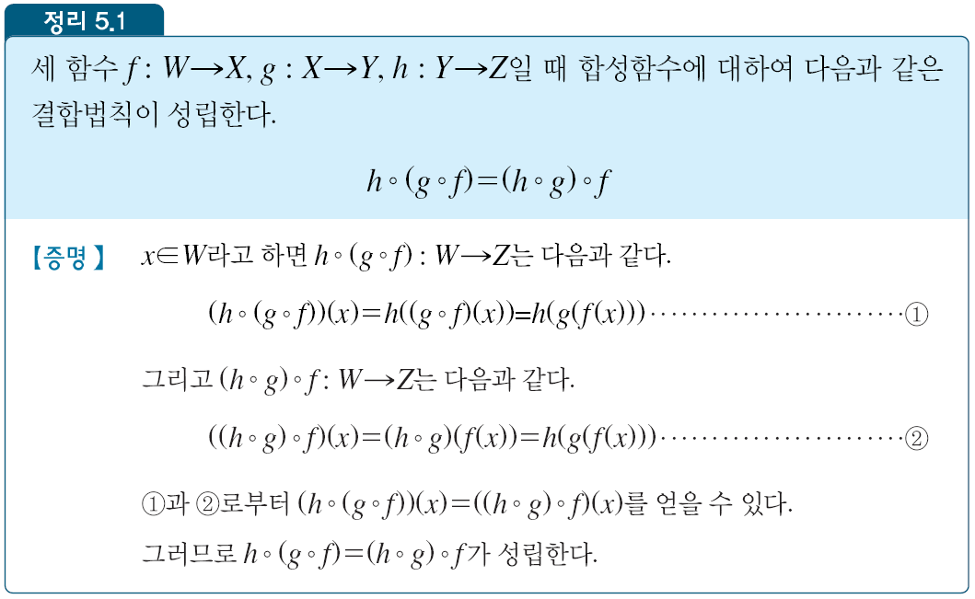
Section 03 합성함수 (3)

Slide 20
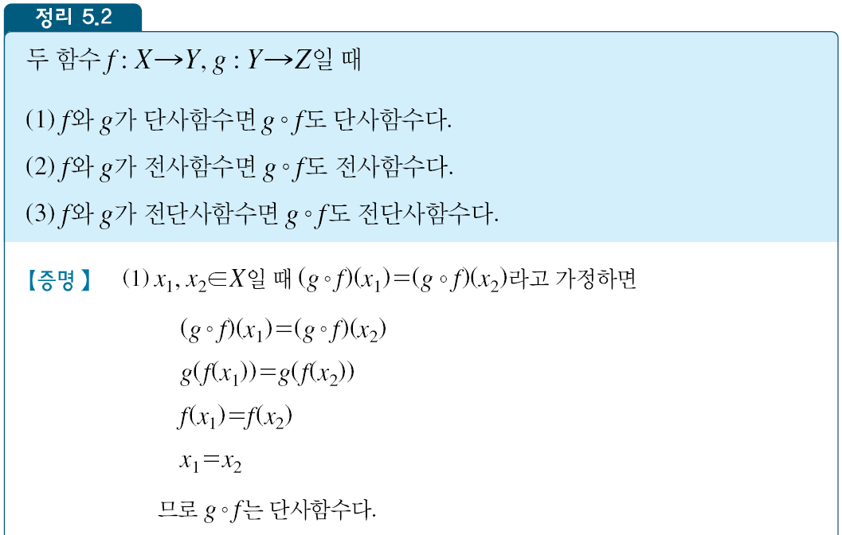
Section 03 합성함수 (4)

Slide 21
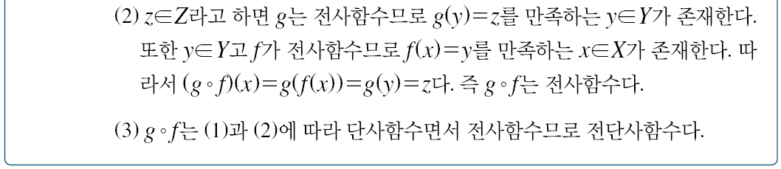
Section 03 합성함수 (5)

Slide 22
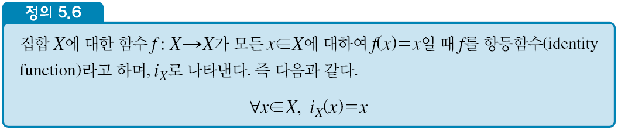
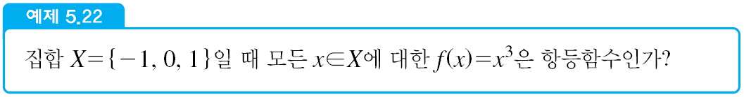
Section 04 여러 가지 함수 (1)

Slide 23
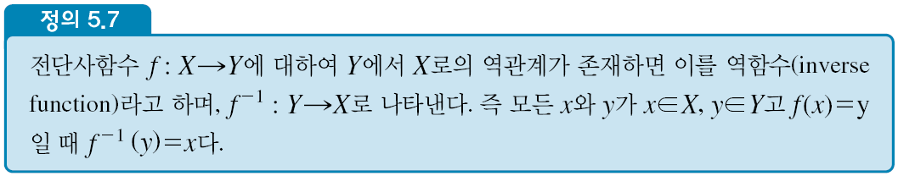
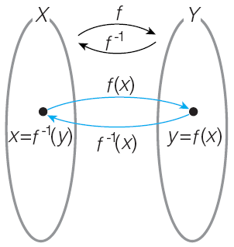

Section 04 여러 가지 함수 (2)

Slide 24
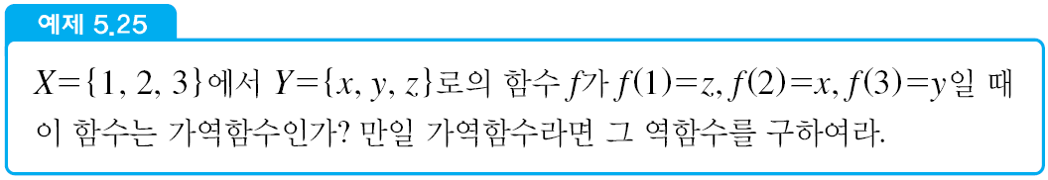
Section 04 여러 가지 함수 (3)
가역함수(invertible function)
  역함수가 존재하는 전단사함수

Slide 25
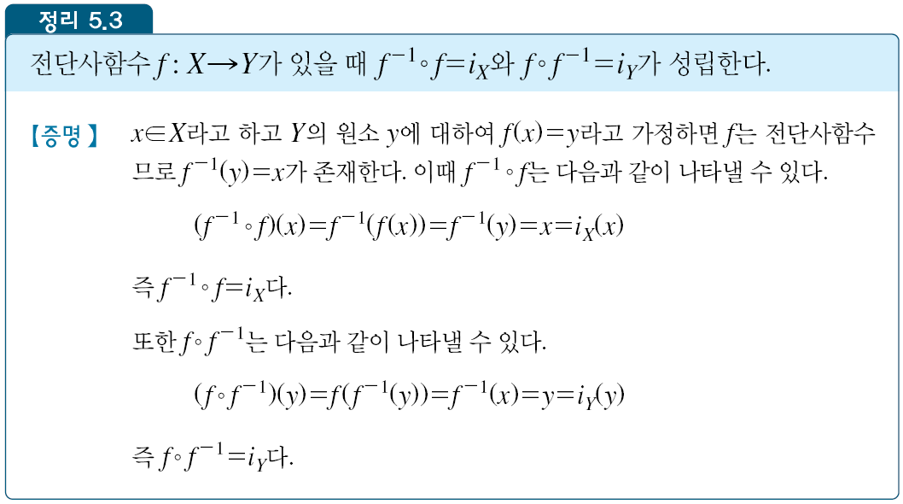
Section 04 여러 가지 함수 (4)

Slide 26
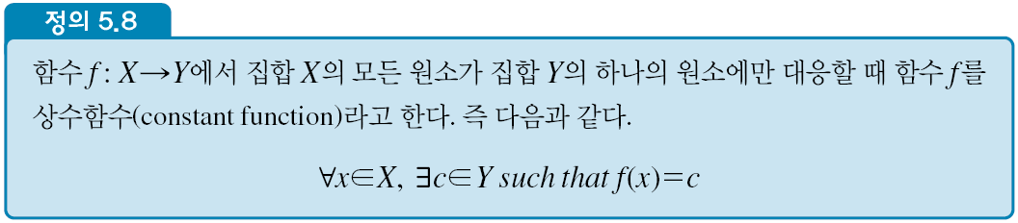
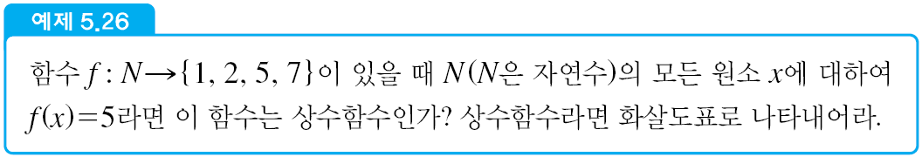
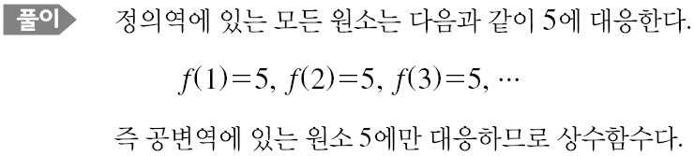
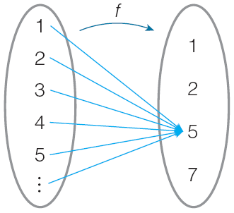
Section 04 여러 가지 함수 (5)

Slide 27
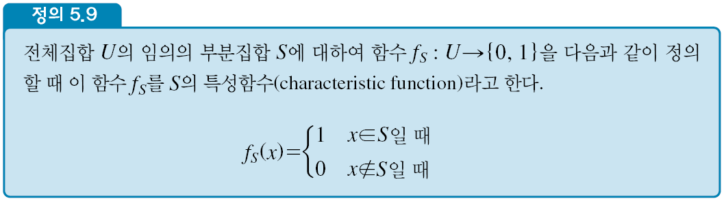
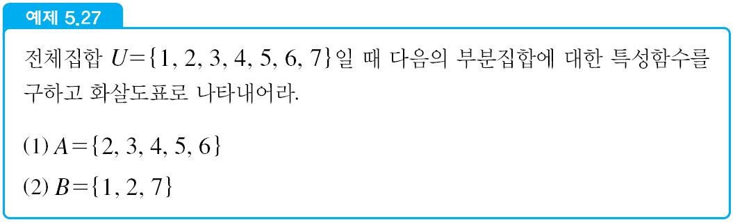
Section 04 여러 가지 함수 (6)

Slide 28
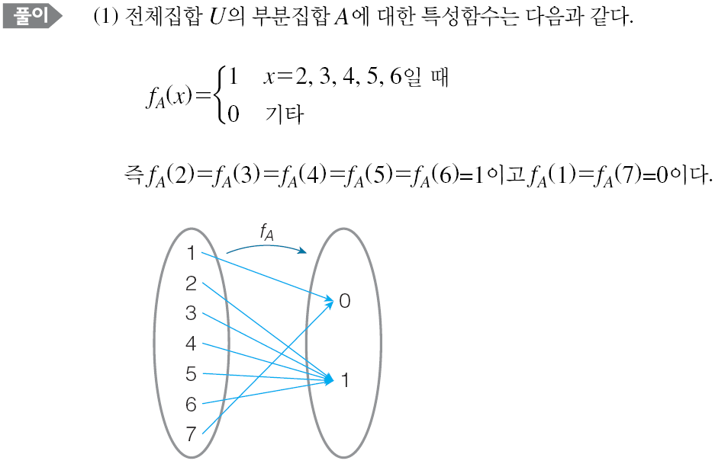
Section 04 여러 가지 함수 (7)

Slide 29
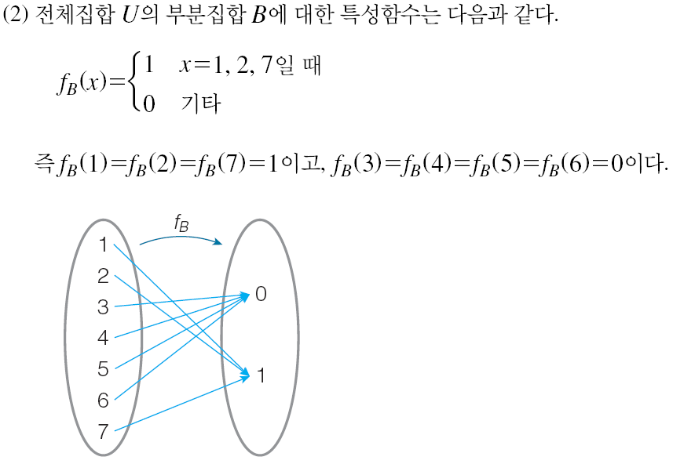
Section 04 여러 가지 함수 (8)

Slide 30
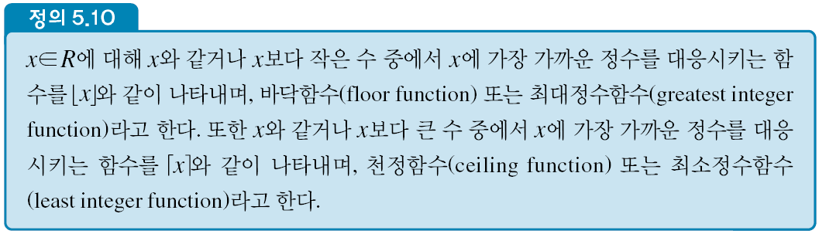
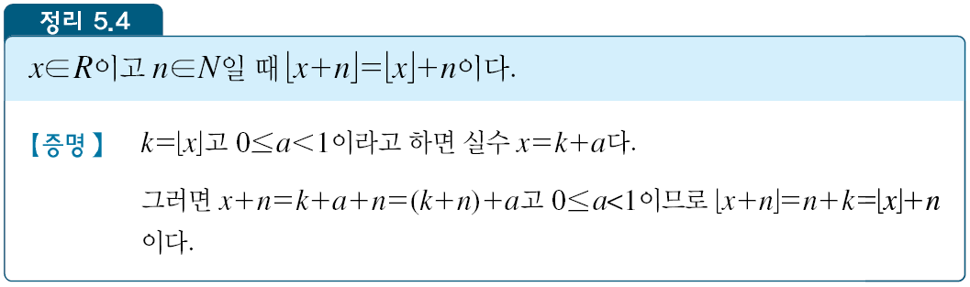
Section 04 여러 가지 함수 (9)

Slide 31
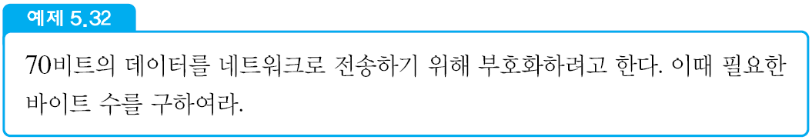
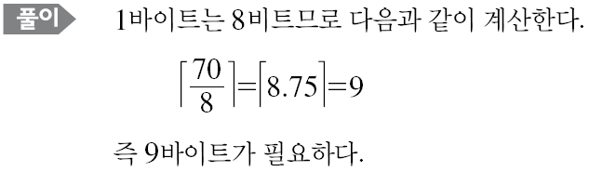
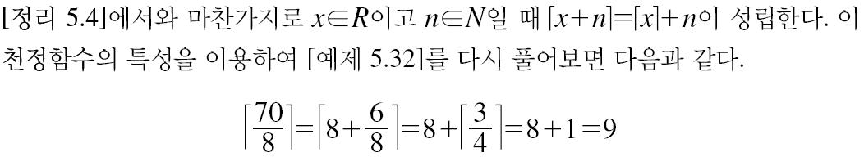
Section 04 여러 가지 함수 (10)

Slide 32


Section 04 여러 가지 함수 (11)

Slide 33



Section 04 여러 가지 함수 (12)

Slide 34


Section 04 여러 가지 함수 (13)

Slide 35
The End
함채원 • 홍영진

